Slide 1
Aufklärungskampagne 2026
EINE KAMPAGNE DER KBV UND DER KVEN

Slide 2
DIE KAMPAGNEN-BOTSCHAFT.
„Gleich tut‘s weh.“

Slide 3
DAS ZIEL DER KAMPAGNE.
In den vergangenen Jahren hat sich die Situation der Arzt- und Psychotherapiepraxen in Deutschland verschärft. Der wirtschaftliche Druck ist gestiegen und politische Neuregelungen haben die Rahmenbedingungen immer weiter erschwert. Zuletzt hat der Bundestag mit dem GKV-Beitragssatzstabilisierungsgesetz weitreichende Milliardenkürzungen bei der Patientenversorgung beschlossen. Die Lage spitzt sich dadurch dramatisch zu. Das bringen starke Headlines wie „Aua“ und „Gleich tut‘s weh“ auf den Punkt. In Richtung Patientinnen und Patienten soll sichtbar werden, wer die Einschnitte bei der ambulanten Patientenversorgung verantwortet: die Politik, die den wirtschaftlichen Druck auf die Praxen dramatisch erhöht. Und nicht die Praxen, die durch die Milliardenkürzungen einfach nicht mehr dasselbe leisten können wie bisher. Und denen es selbst wehtut, nicht mehr wie gewohnt für ihre Patientinnen und Patienten da sein zu können.

Slide 4

DER ABSENDER.

Slide 5
Kampagnenlaufzeit
KAMPAGNENSTART
Start frühzeitig nach der parl. Sommerpause im September
Start
Laufzeit: 21. September bis 15. Dezember 2026
September
Oktober
November
Dezember

Slide 6
Die Kanalverteilung setzt auf vier bewährte Säulen.
Gesamtbudget: 1,5 Mio. €
(D)OOH
AMBIENT
SOCIAL ORGANISCH
DIGITAL
Banner, Newsletter, Podcasts
Ziel:
Sichtbarkeit im Stadtbild und in Praxen
Wo:
CLPs und DCLPs in Landeshauptstädten + Regierungsviertel, sowie KV-Standorten
Wartezimmer-TV
Infoscreens
Ziel:
PR-Wirksame Sichtbarkeit an ausgewählten Orten und Zeitpunkten
Was:
LED-Bikes und Trucks im politischen Berlin
Ziel:
Reichweite, Interaktionen & Ausbau der Kanäle
Wo:
Instagram
YouTube
Ziel:
Sichtbarkeit in Fach- und Entscheidermedien
Wo:
Display-Ads
Newsletter-Anzeigen
Um PRAXENLAND in den Zielgruppen zu verankern, müssen wir Aufmerksamkeit für das Thema erzeugen. Unsere Strategie bleibt gleich:
Reichweitenstarke Medien mit starkem Effekt auf „Awareness“
Hohe Durchdringung der Zielgruppe
hohe Emotionalität über Bewegtbild
Digitale Ergänzungsmedien schaffen die direkte Aktivierung in den Zielgruppen.

Slide 7
Die Kampagnenmotive

Slide 8
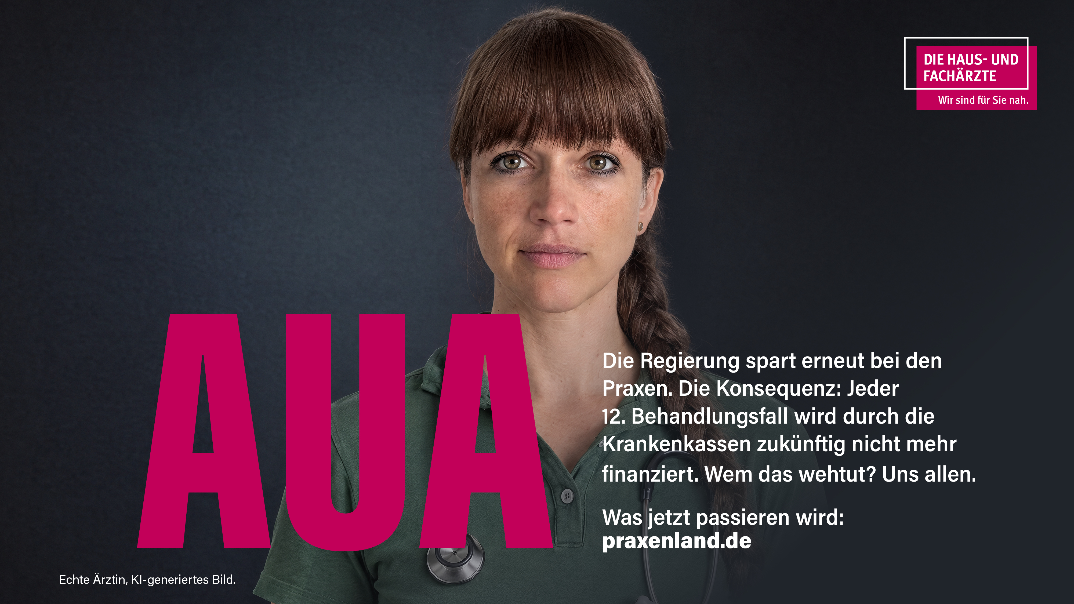

Slide 9


Slide 10


Slide 11


Slide 12
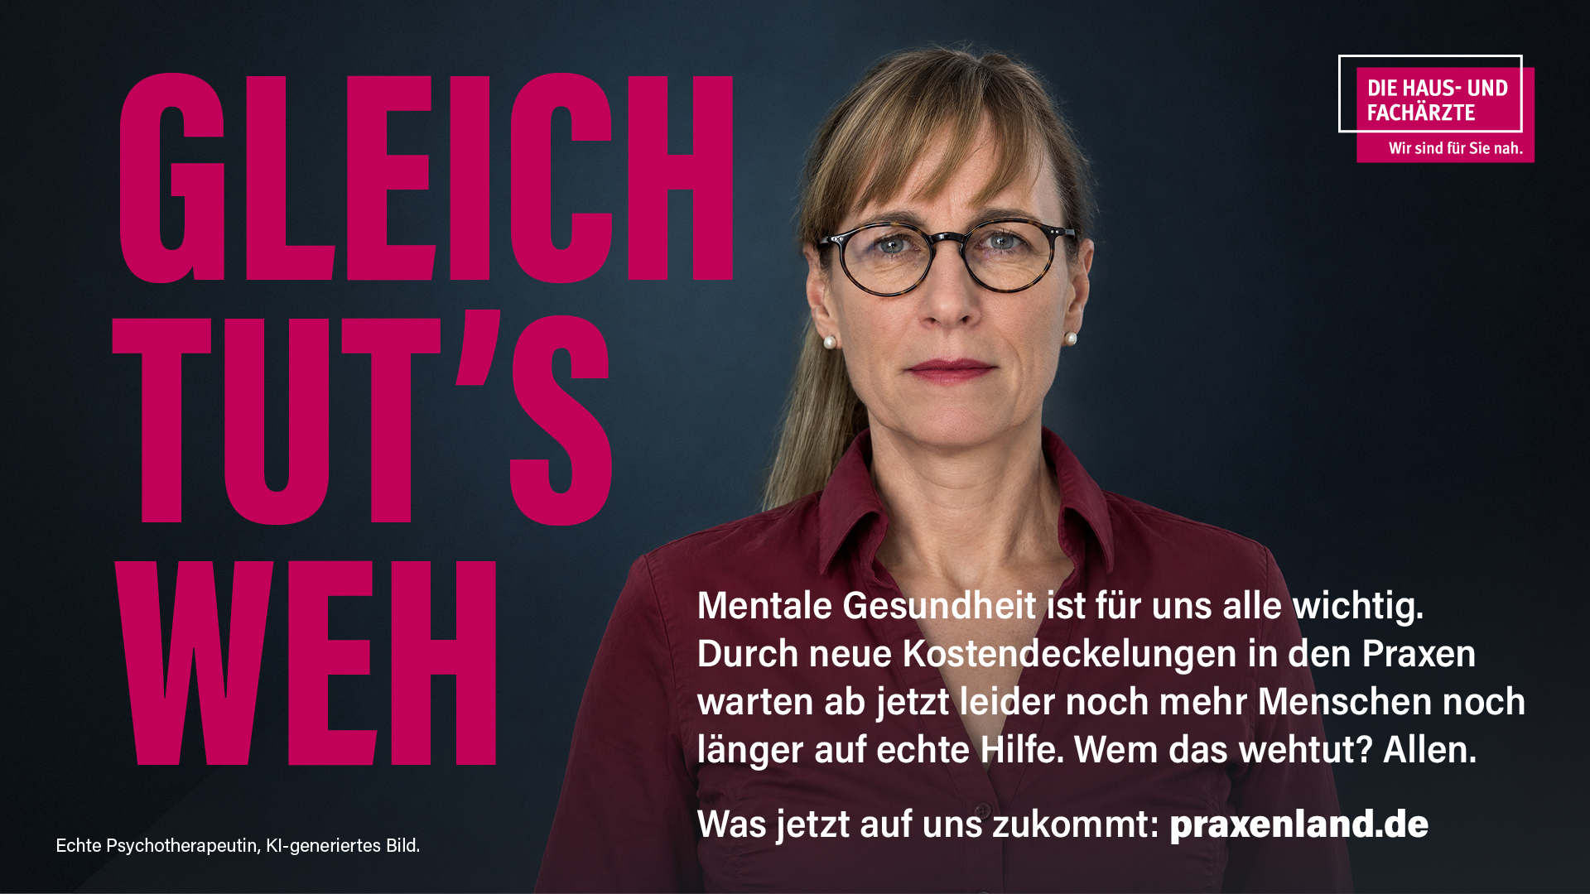

Slide 13


Slide 14



Slide 15



Slide 16


Slide 17
DIE KAMPAGNENMOTIVE FÜR DEN ÖFFENTLICHEN UND DIGITALEN RAUM.

Slide 18
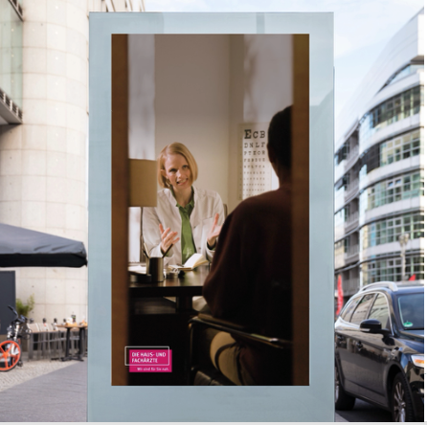

DOOH
Beispielhaftes Motiv 1/2

Slide 19

DOOH
Beispielhaftes Motiv 2/2

Slide 20
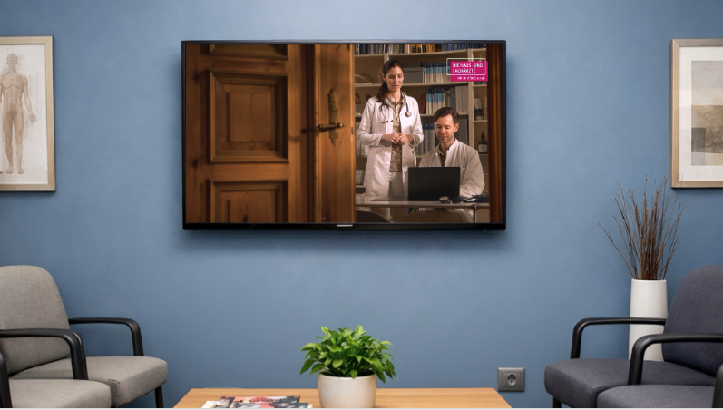
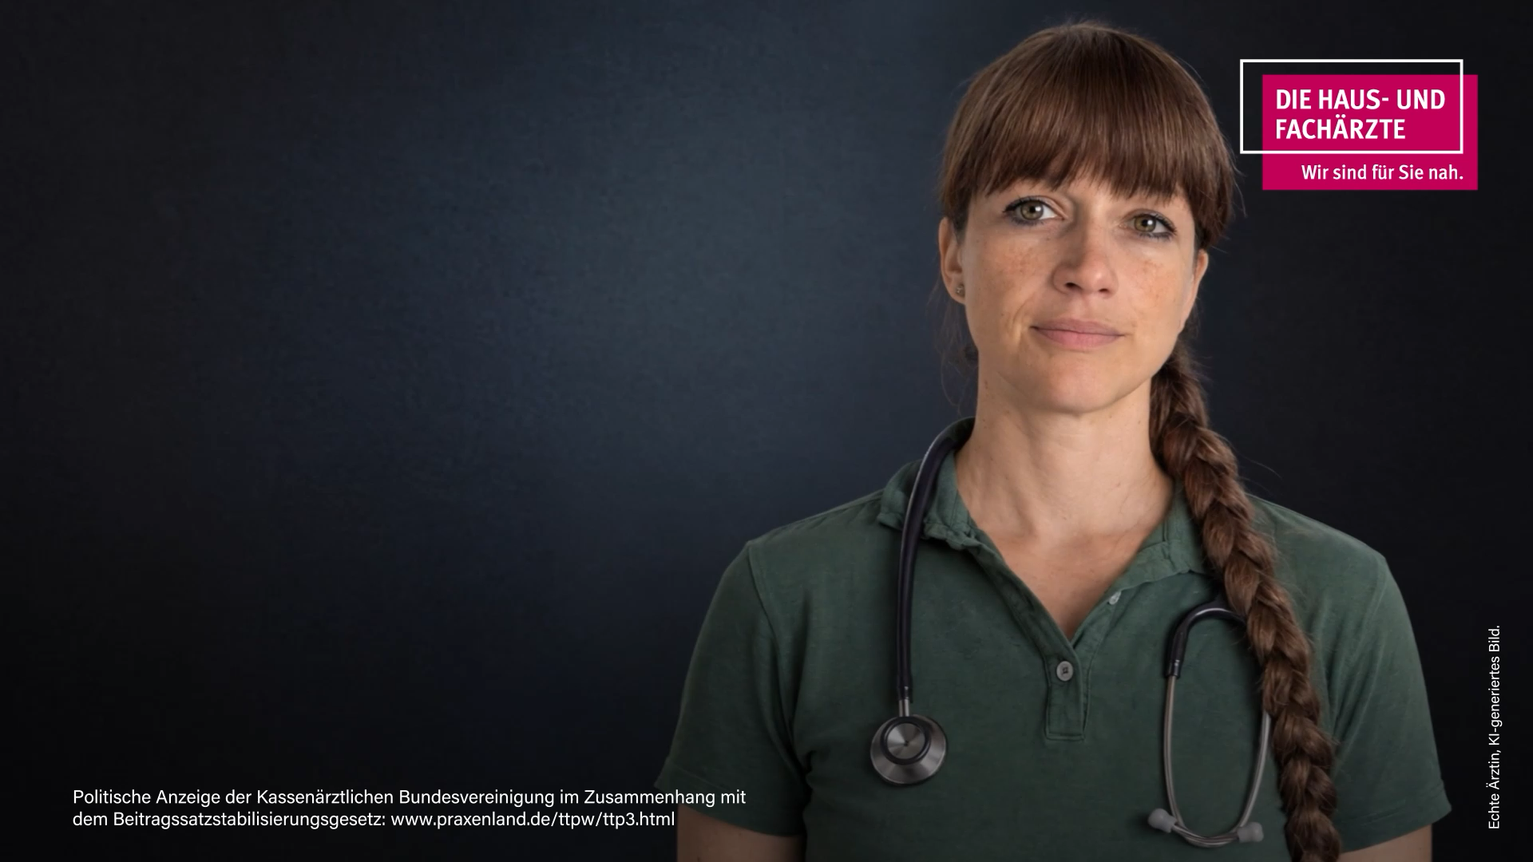
Wartezimmer TV

Slide 21


Website und Display-Banner

Slide 22
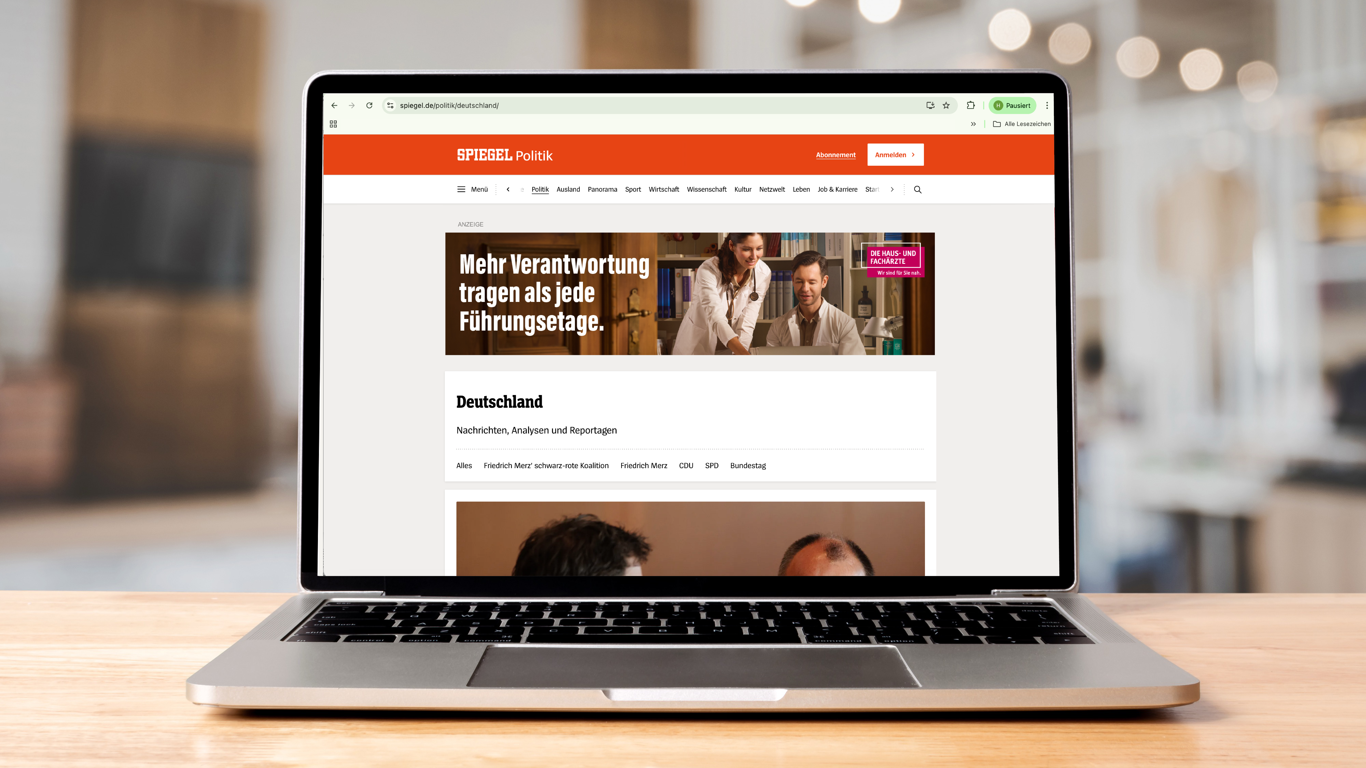
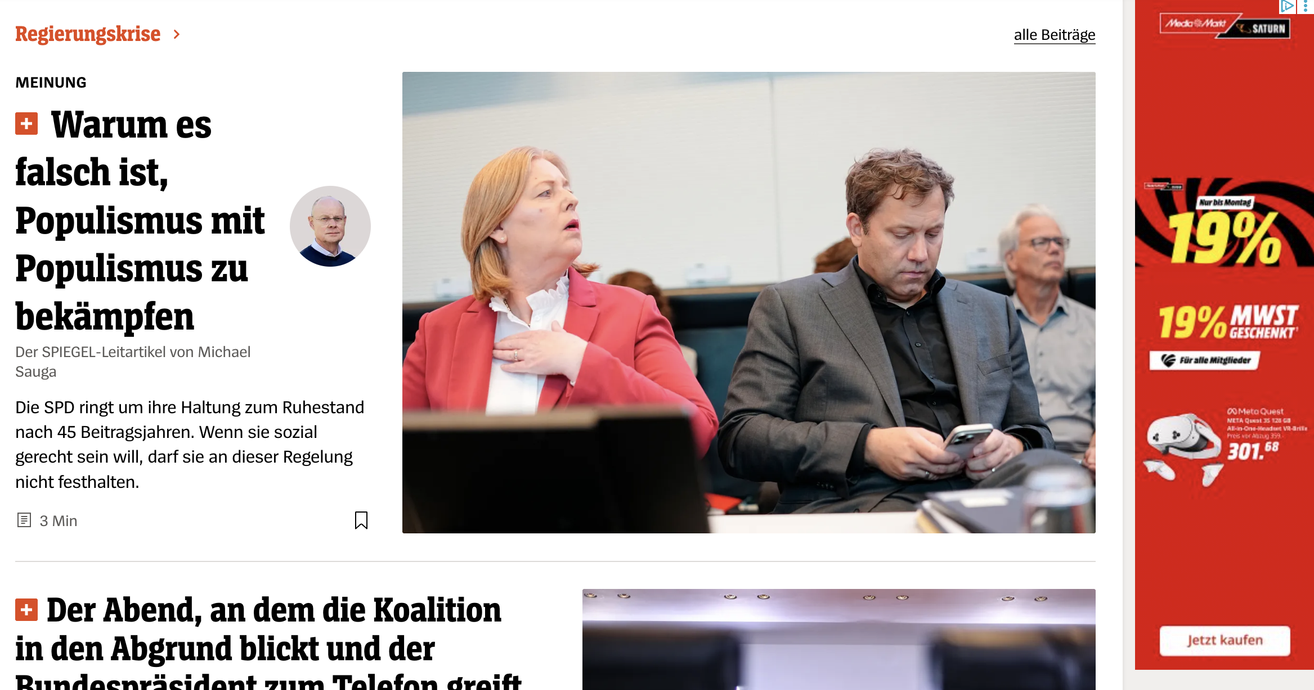

Online Banner

Slide 23
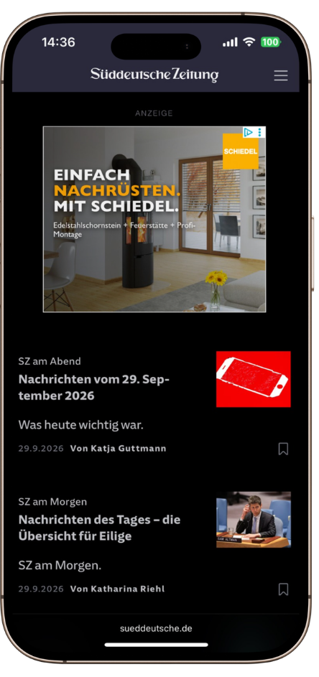

Newsletter (Auswahl)

Slide 24
MEDIAPLANUNG

Slide 25
DOOH/OOH
DOOH
Außenwerbung im Regierungsviertel in Berlin und in den Landeshauptstädten
KV-Standorte
Wartezimmer-TV
KV-Standorte, 10 größte Städte Deutschlands, politisches Berlin:
05.10-15.12.
Wartezimmer- TV:
05.10-15.12.
Hinweis: Darstellung exemplarisch

Slide 26
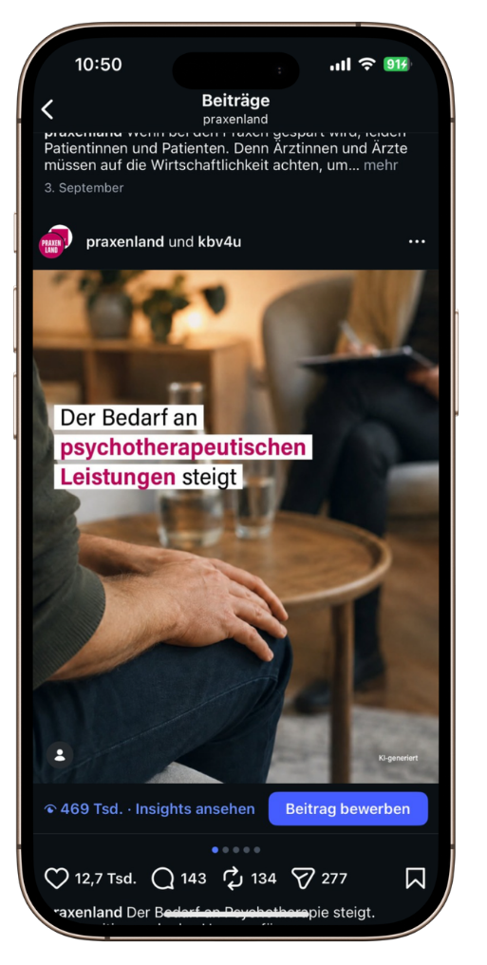


Social Media (organisch)
SOCIAL MEDIA
Instagram (organisch):
Begleitendende Ärzteinterviews
20.10.-15.12.
Aktuell in Produktion

Slide 27
ÜBERSICHT DER MEDIA-KANÄLE
21.09. bis 15.12.2026
Monat | September |  |  |  |  | Oktober |  |  |  | November |  |  |  |  | Dezember
Kalender-Woche | 36 | 37 | 38 | 39 | 40 | 41 | 42 | 43 | 44 | 45 | 46 | 47 | 48 | 49 | 50 | 51 | 52 | 53
DOOH Berlin + National
OOH Berlin + National
Display Ads
Newsletter
Ambient Media
Social Media organisch

